Slide 1
学术写作中的人工智能
报告人： 桑宛萱
2024.4.8

Slide 2
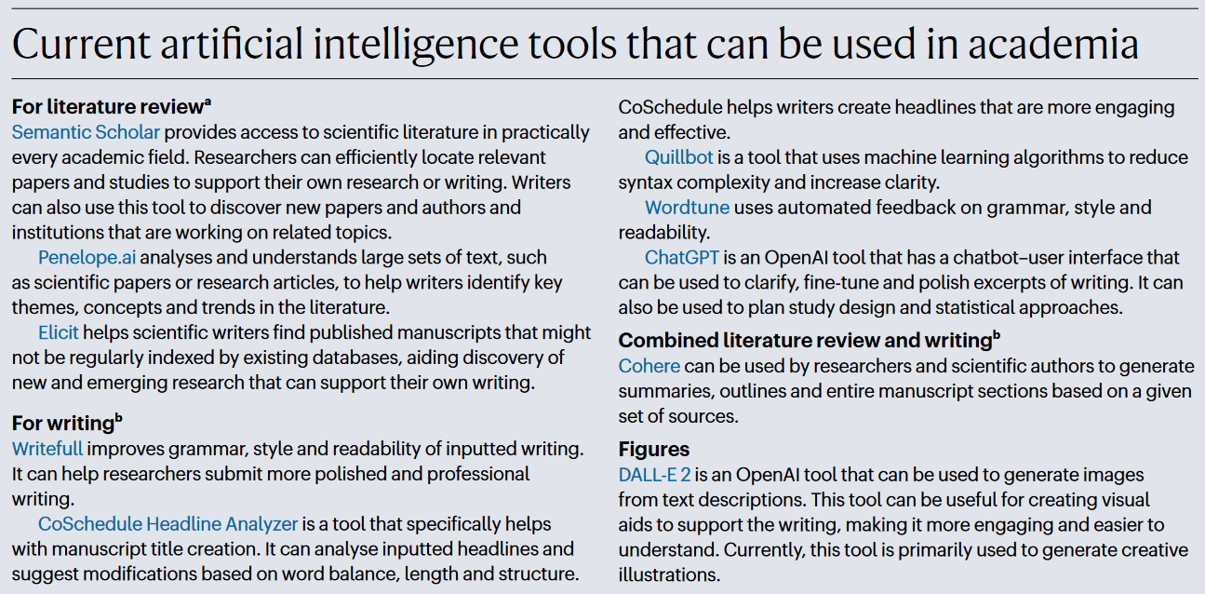
学术写作中的人工智能
简介
辅助作者完成写作
搜索/文献综述
语言/写作辅助
综合
评估和检测写作质量
剽窃检测软件
自动同行评审平台
节省时间、提高效率
Ref: Golan R, Reddy R, Muthigi A, et al. Artificial intelligence in academic writing: a paradigm-shifting technological advance[J]. Nature Reviews Urology, 2023, 20(6): 327-328.

Slide 3
学术写作中的人工智能工具概述
工具
功能强大/有特色
易于访问
全部/部分功能免费

Slide 4
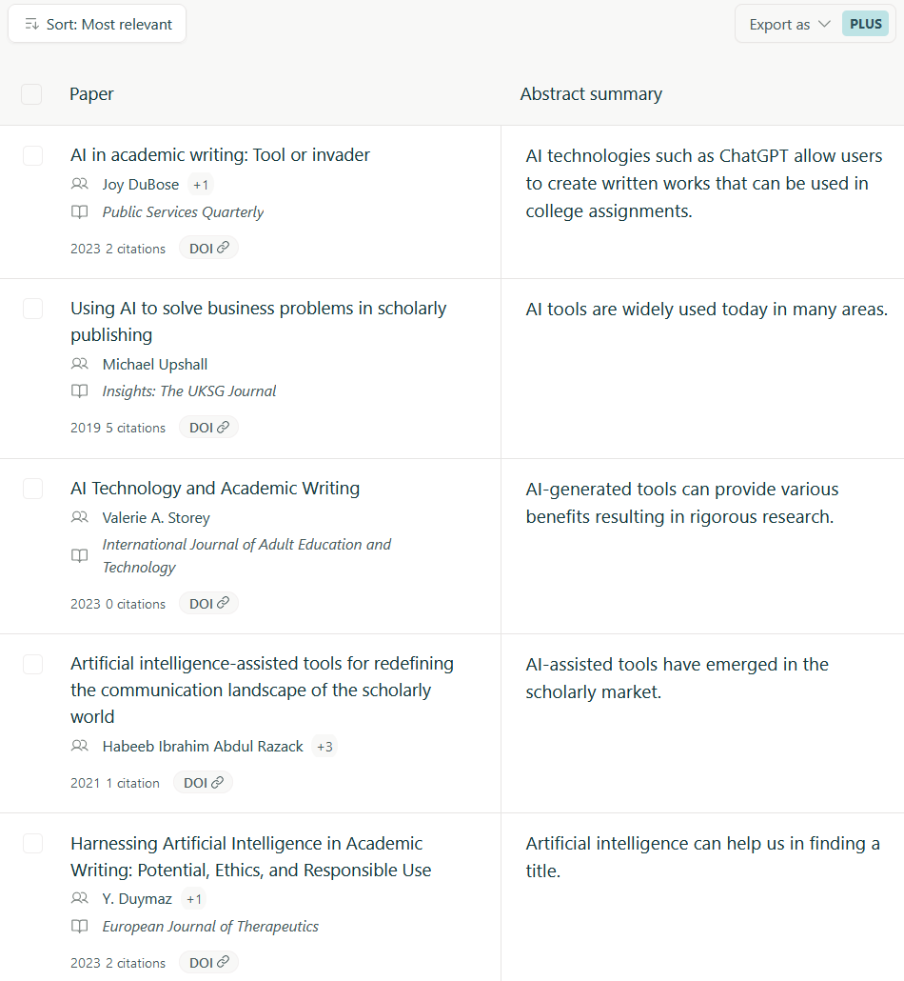
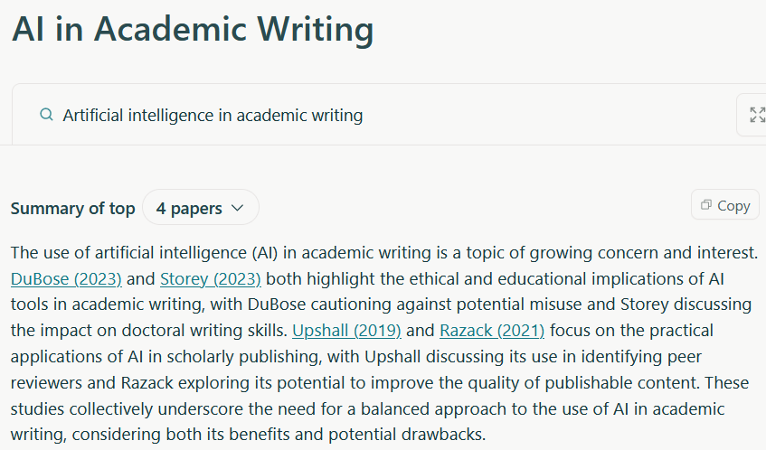
Elicit
搜索工具
参考文献及其简要介绍
elicit.org
基于Semantic Scholar
可溯源的概要

Slide 5
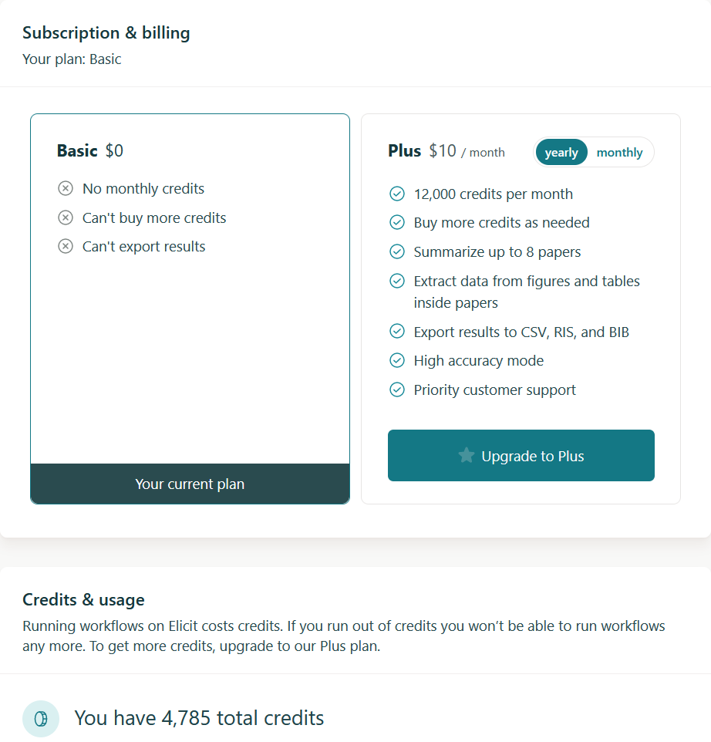
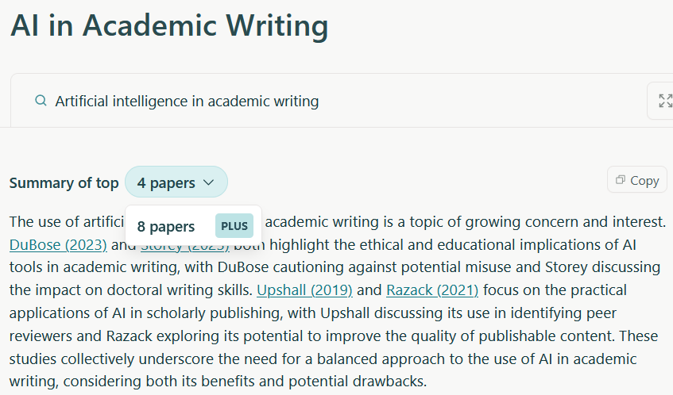
Elicit
搜索工具

Slide 6
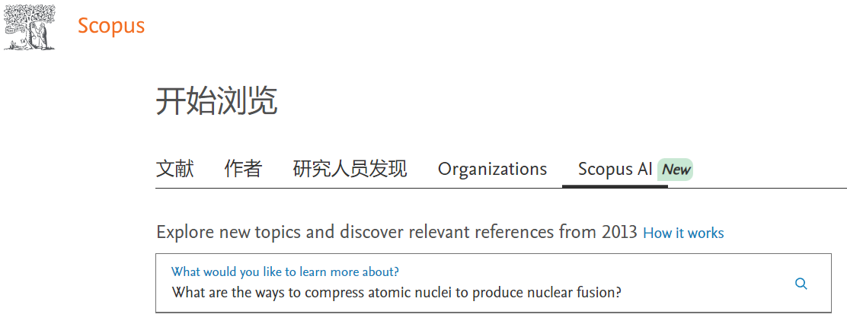
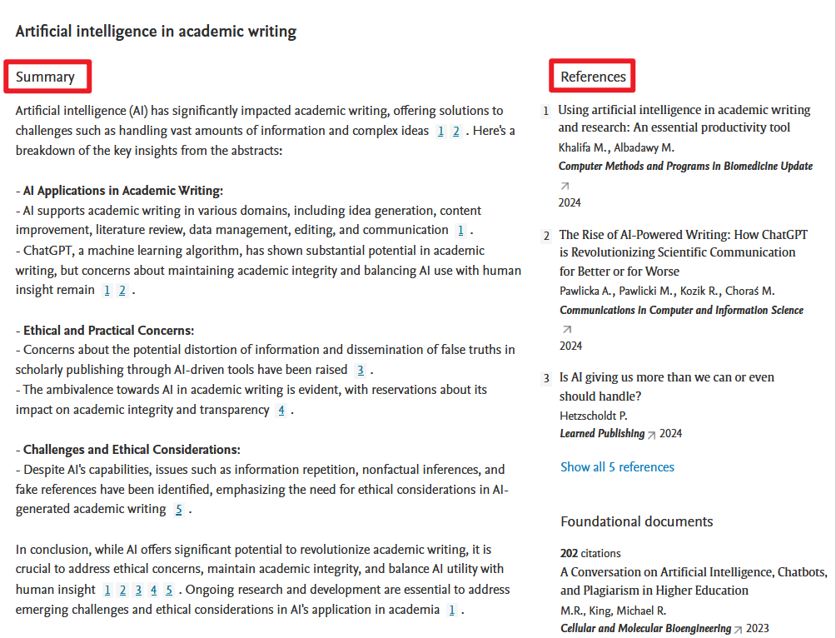
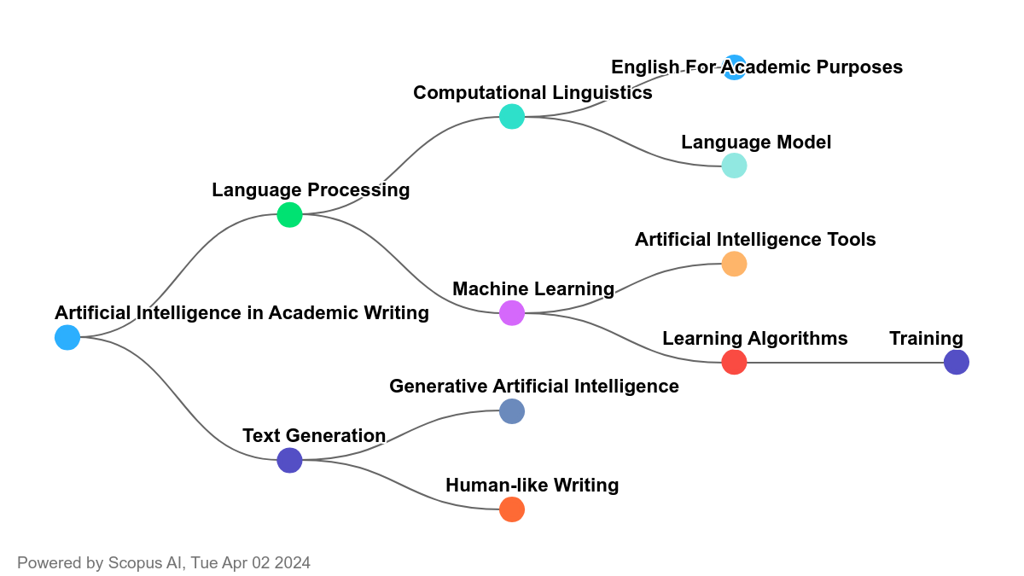
Scopus AI
搜索工具
自然语言提问
基于Elsevier
www.scopus.com/search/form.uri?display=basic&zone=header&origin=recordpage#scopus-ai
可溯源的概要及参考文献
思维导图

Slide 7
Writefull
语言工具
由人工智能和语言学博士团队（首席应用语言学家Hilde van Zeeland），专为研究人员开发
Word / Overleaf 可用；writefull.com
语言反馈
不使用语法规则，仅使用AI驱动的模型，反馈灵活
小部件
Word 功能
 | Word/ Overleaf/ 网页
Sentence Palette 例句集 | √ √ ×
Language Search 基于学术文本数据库 | √ √ ×
Title Generator | √ √ √
Paraphraser | √ √ √
Abstract Generator | ×√ √
Academizer | ××√
GPT Detector | ××√

Slide 8
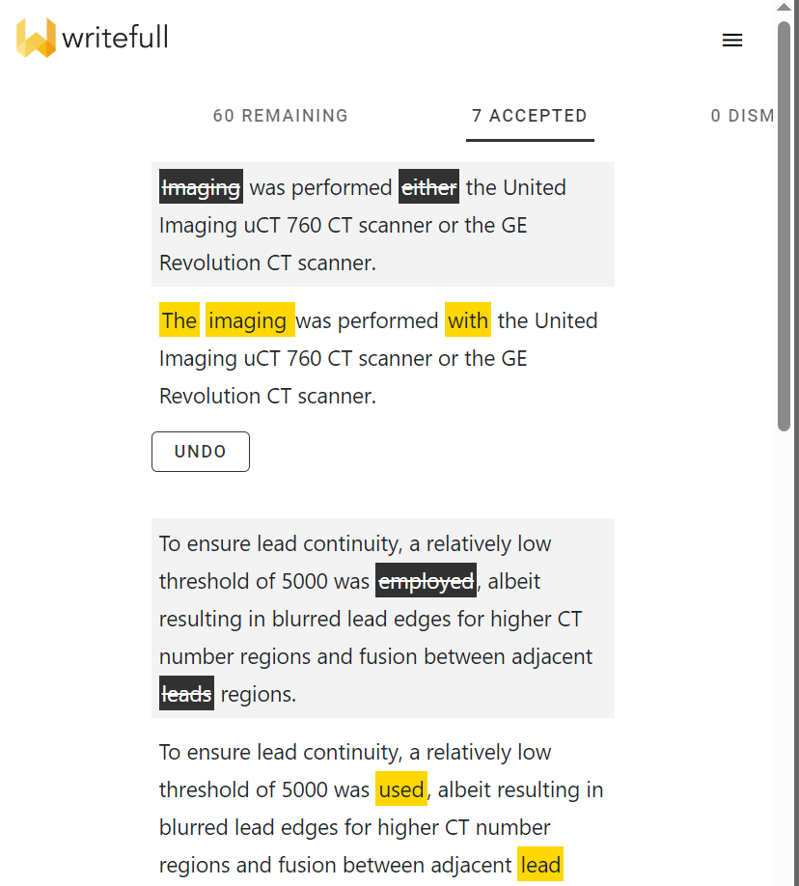
Writefull之语言反馈
语言工具
Check Document (in Full Edit mode)
Revise with Track Changes
hindawi.writefull.ai
通过Hindaw的投稿系统免费使用Writefull

Slide 9
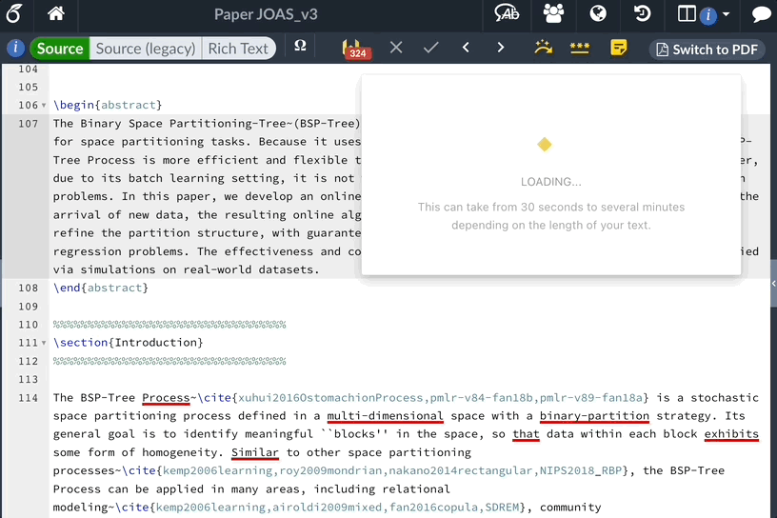
Writefull之小部件
语言工具
Abstract Generator
Title Generator
根据摘要（英文，150-2000字符） AI 生成标题
如果不满意，可以点击(RE)GENERATE TITLE多次尝试

Slide 10
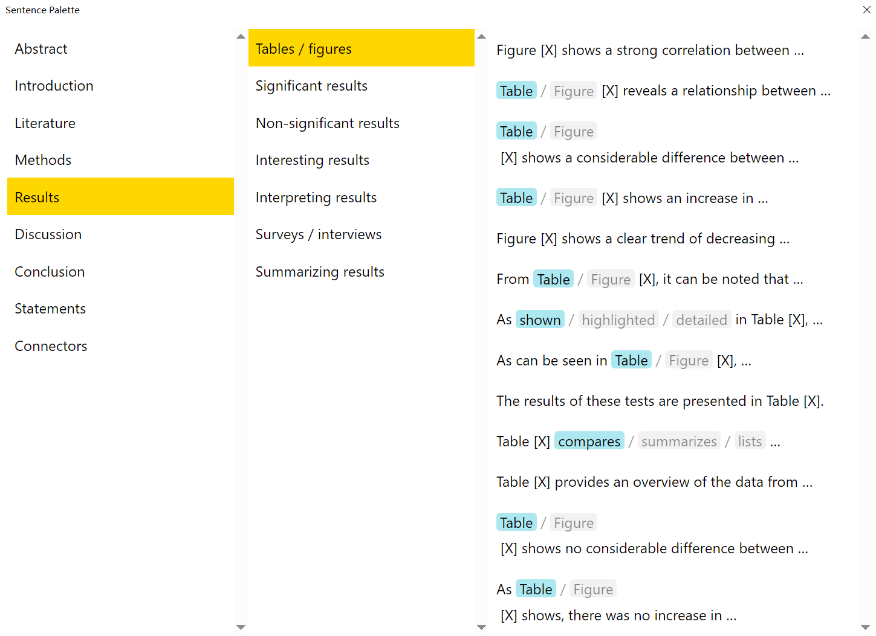
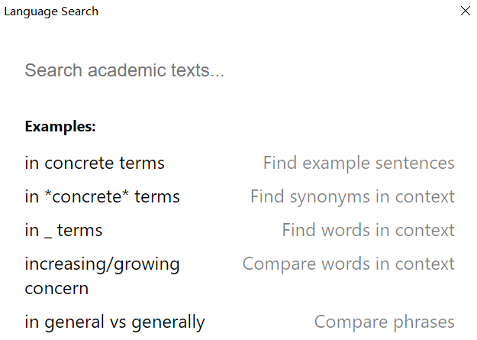
Writefull之小部件
语言工具
Sentence Palette 例句集
Language Search
基于学术文本数据库

Slide 11
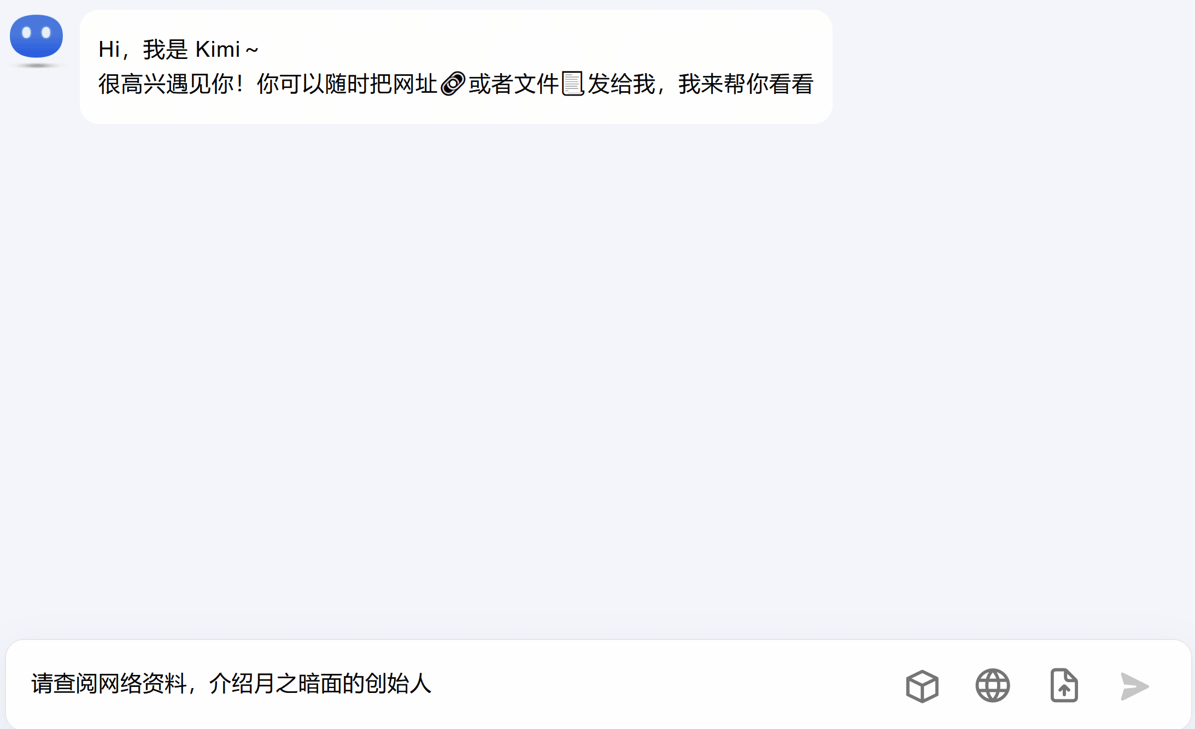
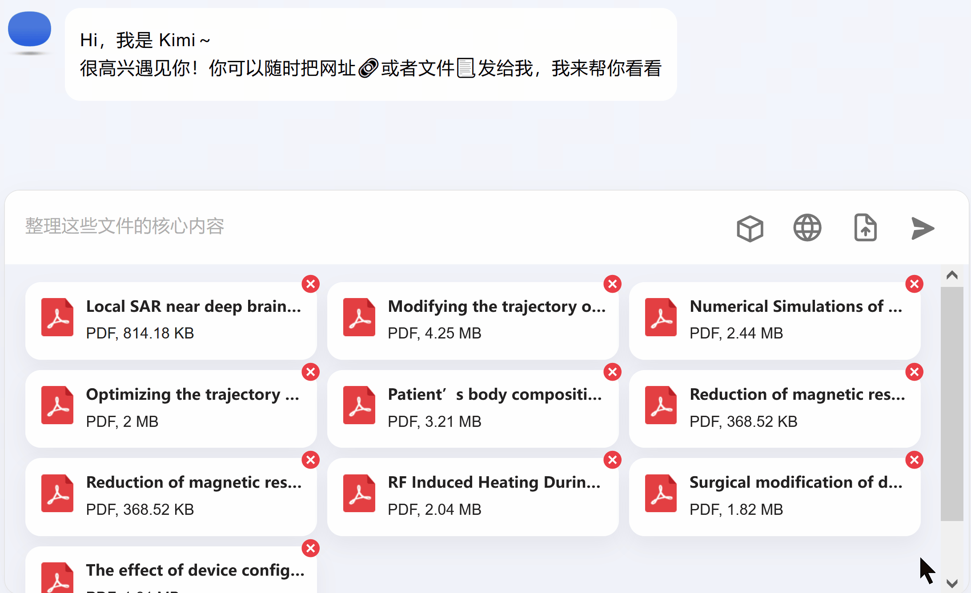
Kimi
综合工具
超长记忆 (20 万汉字)
阅读搜索网络信息
显著的中文优势
多格式文件处理（TXT/PDF/Word/PPT/Excel等）
月之暗面（Moonshot AI）
创始人：杨植麟 清华大学
获取网络信息
文件速读

Slide 12
Elicit 使用讨论
讨论
Clementine Fourrier 巴黎研究者：
不是每次都能挑选最相关的论文👎
会推荐一些你可能会错过的论文👍
论文总结作用不大👎，推荐很多无直接关联的内容
只使用Elicit，可能会犯很多错误
新加坡某大学的图书管理员Aaron Tay：
最喜欢的搜索方式👍
给出的内容相关度与谷歌学术大致相同，有时候检索得比谷歌学术更好👍
没有解决发展迅速的领域👎
Elicit所属公司的首席运营官Jungwon Byun：
Elicit有数十万用户，专业各不相同，所以在某些领域的查询上会比较弱。
Elicit的不太注重关键词匹配、引用次数和频度，不过用户可以对这些设置过滤条件。
Ref: Sanderson K. AI science search engines are exploding in number — are they any good?[J]. Nature, 2023, 616(7958): 639-640.
表现存在研究领域差异、可用于查缺补漏

Slide 13
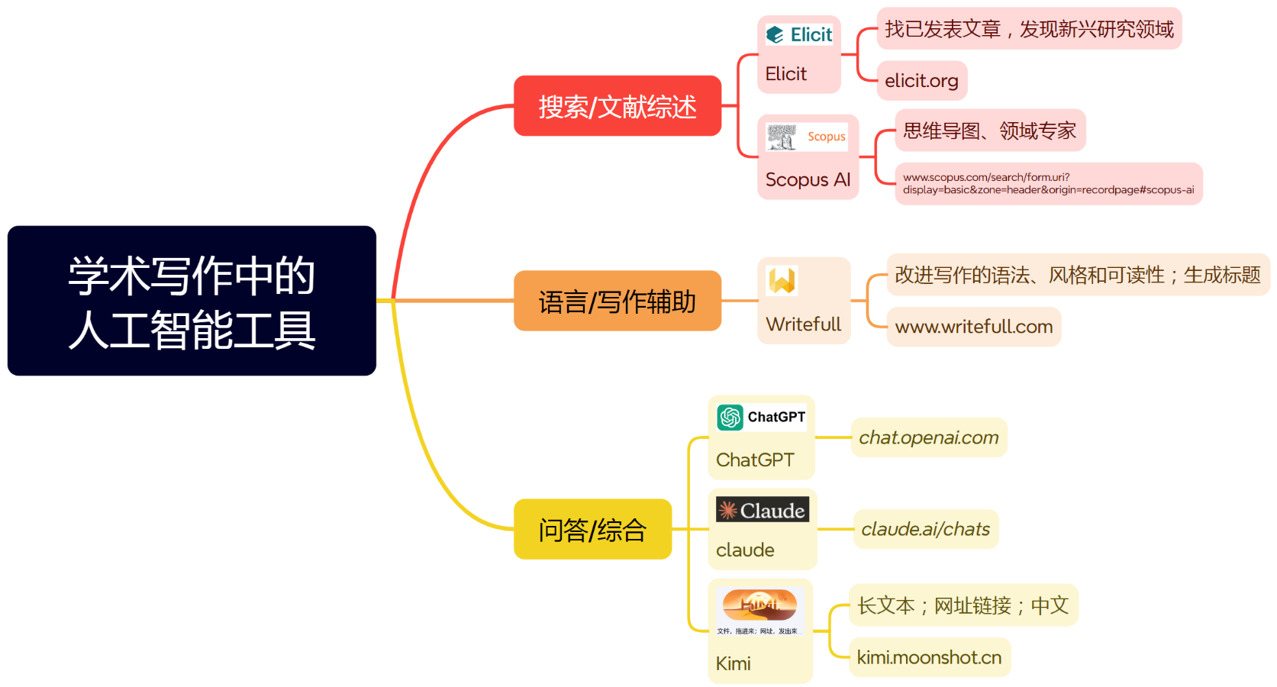
人工智能融入学术（写作）
总结
人工智能
技术进步
如同1990年代的互联网，轻松访问和高效处理大量数据
对广泛使用的担忧
抑制人类创新性和批判性思维
输入可能出错
数据安全
…
融入学术
了解并应用
批判性思维💡

Slide 14
谢谢！
为建设世界一流实验室而努力奋斗！
桑宛萱

